Slide 1
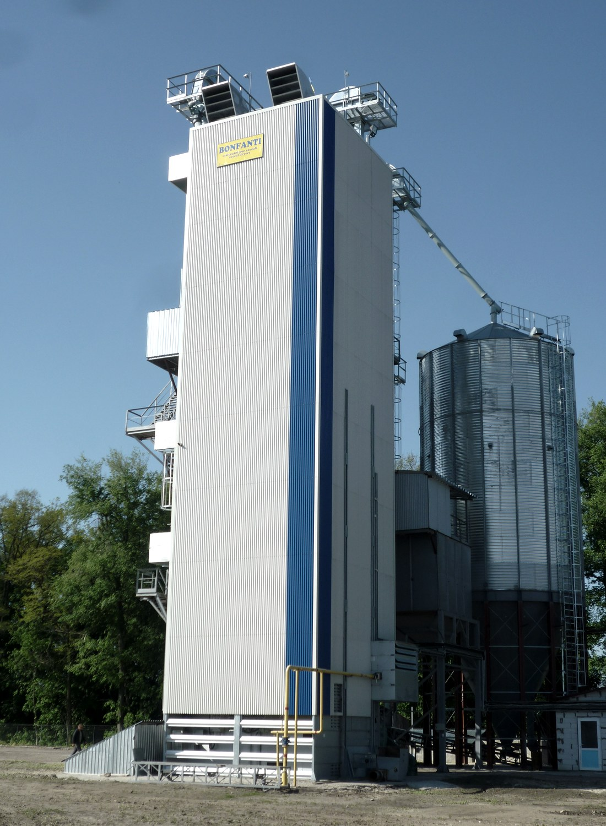
TRAINING
МОДУЛЬ 4
Признаки возможной
аварийной ситуации
Не ждут пламени. Сообщают и о том,
что ещё только может стать аварией
Курс: рабочий по обслуживанию объектов
МОДУЛЬ 4 · ТЕМА 4.1
01 / 10

Slide 2
Содержание
//01
Что такое аварийный признак
//02
На оборудовании
//03
В помещениях
//04
Сырьё и сушилка
//05
Силос и бункер
МОДУЛЬ 4 · ТЕМА 4.1
02 / 10

Slide 3
Признак — ещё не авария, но уже реакция
Отклонение, которое может дать травму, пожар, взрыв, выброс пыли, поломку, потерю контроля. При угрозе жизни сначала уходят. К дыму, пыли, жару и нависанию не подходят «посмотреть».
МОДУЛЬ 4 · ТЕМА 4.1
03 / 10

Slide 4
На машине
01
02
Тепло и звук
Дым
Скачок температуры, стук, скрежет, вибрация.
Гарь, искра, утечка масла или топлива.
03
04
Защиты
Пуск
Повторное срабатывание, отказ сигнализации.
Внезапный стоп или неконтролируемый старт, слабая аспирация, дырявое ограждение.
МОДУЛЬ 4 · ТЕМА 4.1
04 / 10

Slide 5
В помещении и на площадке
01
Облако пыли, странный запах, локальный перегрев, дым.
02
Повреждённая проводка, завал прохода, закрытый выход.
03
Трещина, просадка пола, падение элементов.
04
Неисправные противопожарные средства.
05
В зоне дыма и обрушения не остаются.
МОДУЛЬ 4 · ТЕМА 4.1
05 / 10

Slide 6
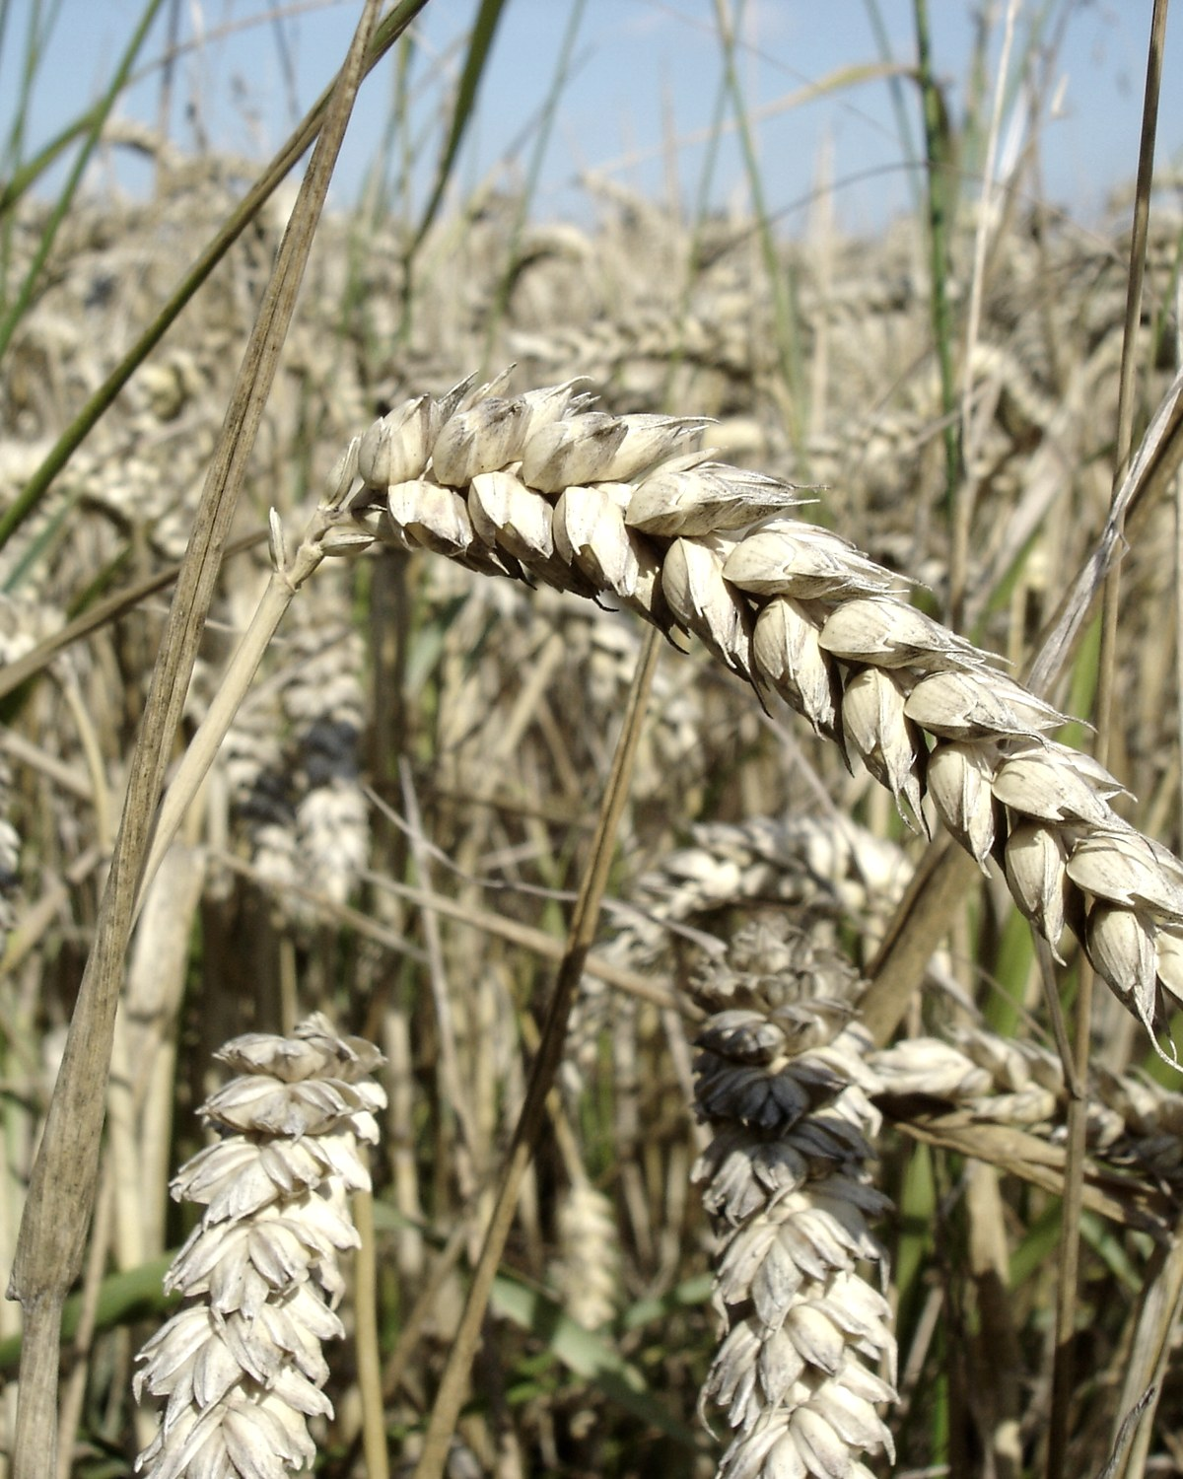
Сырьё
Нагрев зерна или стенки силоса, запах тления.
Странная температура сушилки, сбой режима.
Горючая пыль, утечка из аспирации.
Повторяющийся завал, трудный выпуск — возможен свод.
Сушилку и силос не открывают «проверить».
МОДУЛЬ 4 · ТЕМА 4.1
06 / 10

Slide 7



Силос: не проверять ногами
Свод
Сдвиг массы
Стенка
Оседание, шум сдвига, мёртвый затвор, сигнал атмосферы — отойти и сообщить.
Оседание, шум сдвига, мёртвый затвор, сигнал атмосферы — отойти и сообщить.
Оседание, шум сдвига, мёртвый затвор, сигнал атмосферы — отойти и сообщить.
МОДУЛЬ 4 · ТЕМА 4.1
07 / 10

Slide 8
Правила признака
01
02
03
Не ждать
Не лезть
Не сбрасывать
Пламени может ещё не быть.
Не вскрывать ради проверки.
Повтор защиты — условие живо.
04
05
06
Отойти
Люди
Сообщить
Дым, пыль, нависание.
Предупредить рядом.
Ответственному лицу.
МОДУЛЬ 4 · ТЕМА 4.1
08 / 10

Slide 9
Дальше — кому и как
говорить об этом.
Тема 4.2
МОДУЛЬ 4 · ТЕМА 4.1
09 / 09

Slide 10
Признак уже достаточно.
Причину ищут не руками.
МОДУЛЬ 4 · ТЕМА 4.1
10 / 10

